Slide 1
编译构建与持续集成
编译器lab：陈莉榴
2025.05.01

Slide 2
Contents
CI流程与分层部署
构建框架与技术

Slide 3
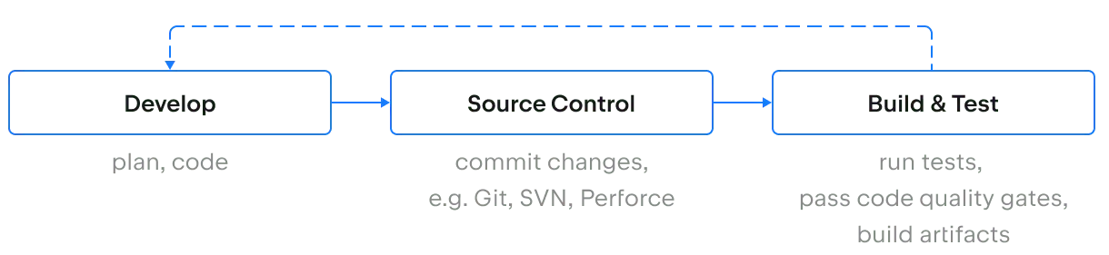
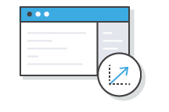


持续集成（CI）介绍
什么是持续集成（CI)
持续集成 (英语：Continuous integration，缩写CI) 是一种DevOps软件开发实践。
采用持续集成时，当开发人员将代码变更合并到一个中央代码仓库，系统自动运行构建和测试操作，以验证新更改不会破坏现有应用程序的运行。
持续集成的优势：
提高开发人员的工作效率
尽早发现并解决缺陷
快速迭代

Slide 4
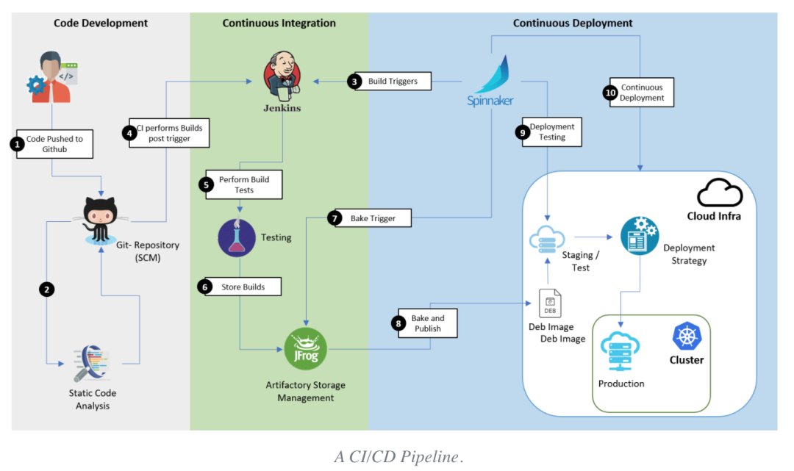
持续集成（CI）流程
该图网络引用

Slide 5
持续集成（CI）：个人/MR级门禁
流程 | 涵盖内容
代码提交 | 代码提交是将开发人员编写的最新代码变更发送到代码存储库的操作
合并请求提交 | 合并请求是代码协作和版本控制的基础，当创建新的功能分支、更改文件并将其推送到远端仓库后，发起从功能分支到主干分支的合并请求
审核 | Committer拥有代码库的写权限，通过审核MR修改的代码，决定是否同意合入
静态代码检查 | 静态代码检查比动态分析速度更快，在早期就能自动检索代码缺陷。比如编码规范检查，安全编码检查等。工具有Checkstyle，FindBugs，Cppcheck，SnarQube…
编译构建&测试 | 将源代码转换为可执行的程序，并测试
MR门禁 | 设置门禁阀值
GitHub/GitLab
SVM/BitBucket
Jenkins/Strider
Travis/Codeship
提交合并请求
自动触发
提交规范检查
静态代码检查
开发人员
编译构建
单元测试
MR流水线结果
MR门禁
检视
Committer

Slide 6
持续集成（CI）：版本级门禁
Build阶段
Alpha阶段
Beta阶段
编译打包
推包
开源扫描
SIT环境部署
单元测试
Dev环境部署
自动化测试
（接口、性能、界面）
SAI值扫描
单服务冒烟测试
代码安全扫描
其他质量扫描工具
代码规范扫描
构建门禁
Dev门禁
SIT门禁

Slide 7
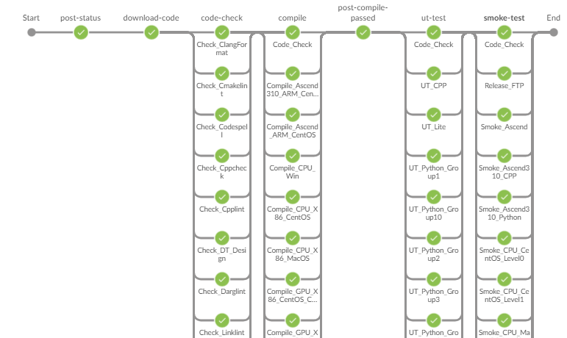

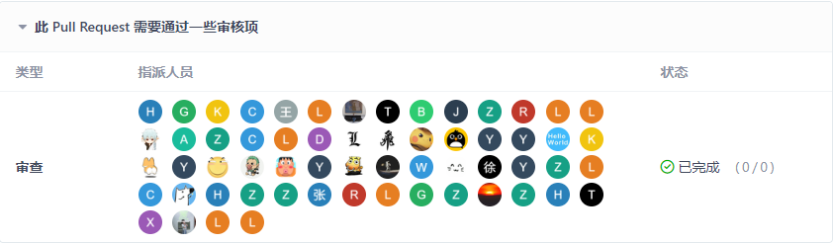
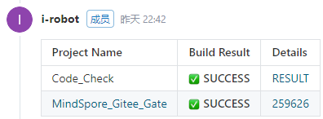
持续集成（CI）：示例

Slide 8
Contents
CI架构与分层
构建框架与技术

Slide 9
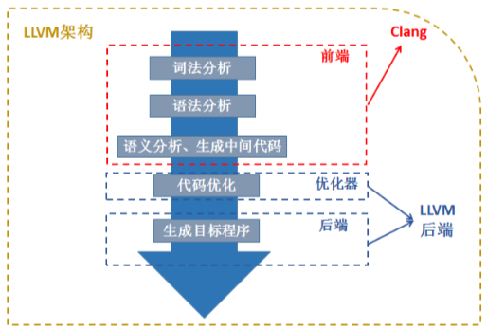
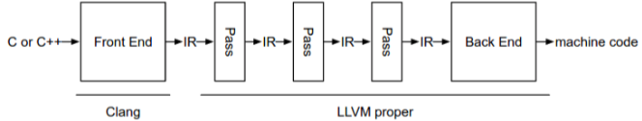
构建框架：以C/C++为例
C/C++编译流程
C/C++构建框架CMake
//************************************工程配置部分***************************************** cmake_minimum_required (VERSION num) //CMake最低版本号要求 project (cur_project_name) //项目信息 set(CMAKE_CXX_FLAGS "XXX") //设定编译器版本 //************************************依赖执行部分***************************************** find_package(std_lib_name VERSION REQUIRED) //引入外部依赖 add_library(<name> [lib_type] source1) //生成库类型(动态，静态) include_directories(${std_lib_name_INCLUEDE_DIRS}) //指定include路径 //************************************其他辅助部分***************************************** function(function_name arg) //定义一个函数 //************************************判断控制部分***************************************** if(expression) COMMAND1(ARGS) ELSE(expression) COMMAND2(ARGS) ENDIF(expression) | 工程配置部分 工程名、编译调试模式、编译系统语言 依赖执行部分 工程包，头文件、依赖库等 其他辅助部分 参数打印、遍历目录等 判断控制部分 条件判断、函数定义、条件执行等

Slide 10
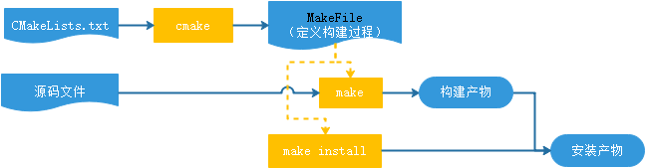
构建框架：目录结构
├── bin
│ └── CMake_Project
├── build
│ ├── CMakeCache.txt
│ ├── CMakeFiles
│ ├── cmake_install.cmake
│ ├── Makefile
│ └── source
├── buildcfg
├── build.sh
├── CMakeLists.txt
├── doc
│ └── README.md
├── log
│ └── README.md
├── README.md
├── script
│ └── README.md
├── source
│ ├── CMakeLists.txt
│ ├── main.cpp
│ └── System_Frame
├── third_lib
│ └── xlib
└── unit_test
├── a_test
└── b_test
目录 | 介绍
source | 该目录存放主体业务源码
third_lib | 该目录存放第三方使用的库
unit_test | 该目录存放单元测试工程
bin | 该目录存放着程序的执行文件
build | 该目录存放CMake构建后的缓存文件
script | 该目录存放其他辅助的脚本
build.sh | 总工程编译脚本文件
CMakeLists.txt | 总工程构建CMake文件
source/CMakeLists.txt | 子目录中CMake文件，用来描述该目录下参与编译的文件及配置
build/Makefile | 当次构建生成的指导make工程的过程描述文件

Slide 11
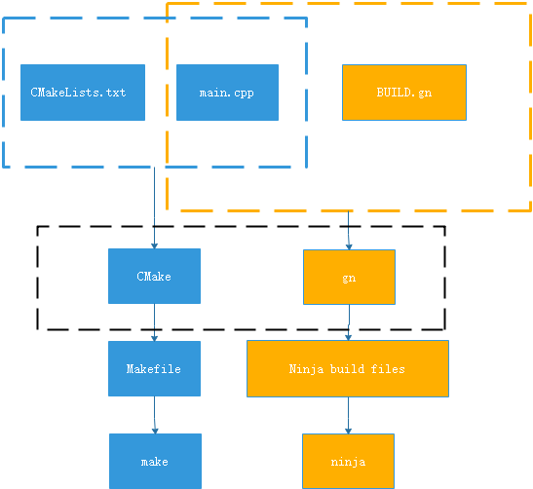
构建框架：主流框架
C/C++主流构建框架 | 介绍
Make | 属于最早的构建系统 缺点：复杂且难以阅读 维护困难
Ninja | Ninja是一个注重速度的小型构建系统 Ninja可以与更智能的元构建系统结合使用，如cmake、gn等
Bazel | 它使用人类可读的高级构建语言。Bazel支持多种语言的项目，并为多个平台构建输出。Bazel支持大型代码库。跨多个存储库和大量用户。
SCons | 使用标准的 Python 语法来编写makefile，可调用Python库进行各类复杂处理

Slide 12
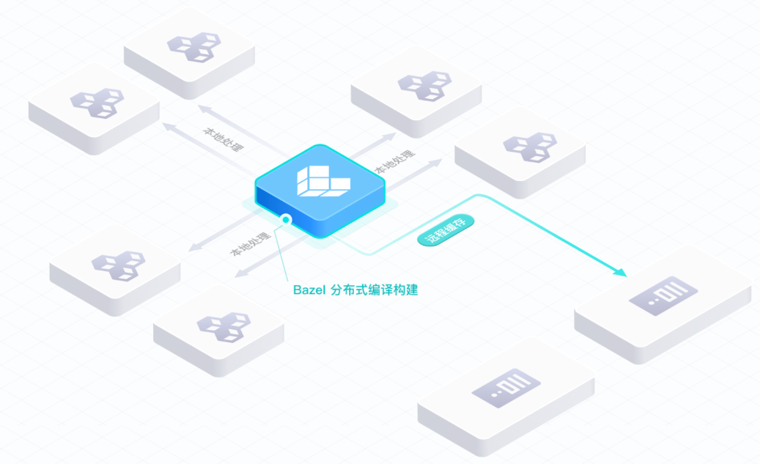
构建技术：构建缓存和并发
该图网络引用

Slide 13
构建技术：AI辅助CI/CD流程
日志专家库+模型训练+通用RAG，辅助构建问题定位定界
构建失败
触发日志巡检
基于规则匹配解决方案
异常日志检测
展示解决方案
未解决
大模型辅助更新专家库
日志专家库
模型训练
模型
更新案例库\知识库
介入定位
未解决
案例库
大模型
知识库
问题解决
流水线前端展示模型返回结果
组装prompt传递给大模型
根据问题检索历史案例和知识
智能问答
已解决

